Slide 1
8. přednáška
Symetrie molekul
Atkins: Kapitola 11
(až po ní bude následovat
Kapitola 10 „Struktura molekul“
– kvůli využití symetrie)

Slide 2
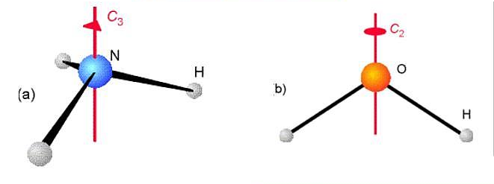
11.1+11.1.1 Prvky a operace symetrie
Která z molekul má vyšší rotační symetrii?

Slide 3
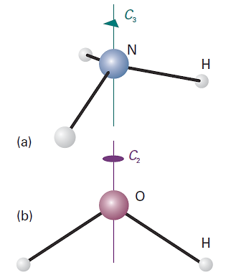
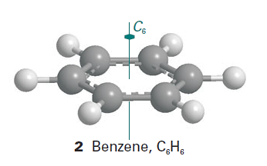
11.1.1.1 Notace a. n-četná rotace, n-četná rotační osa, identita
Atkins, Obr. na str. 388 dole
Atkins, Obr. 11.2

Slide 4
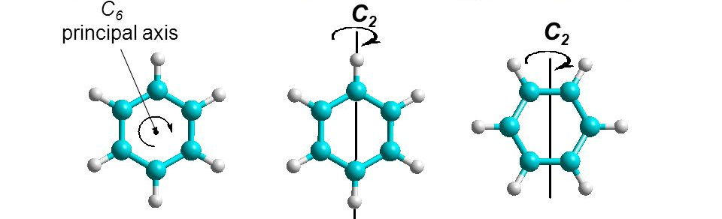
Osy symetrie molekuly benzenu
= hlavní osa symetrie

Slide 5
Jaká další shodná zobrazení v prostoru známe z M?

Slide 6
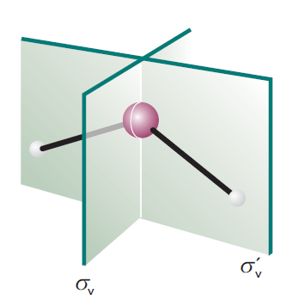
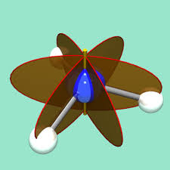



b. Zrcadlení (reflexe) vůči rovině symetrie
$$σ_{v}´´$$
$$σ_{v}$$
$$σ_{v}´$$

Slide 7
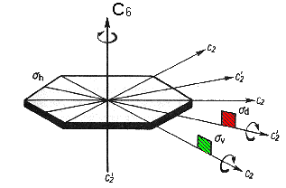
Horizontální, vertikální a dihedrální roviny symetrie

Slide 8
1. Jaká dvojice
(operace symetrie, element symetrie) ještě molekule C₆H₆ přísluší?
c. Inverze vůči středu symetrie (středu inverze)
2. Co se děje s body, ležícími na elementu symetrie,
během příslušné operace symetrie?
3. Co má střed inverze společného s ostatními elementy symetrie?

Slide 9
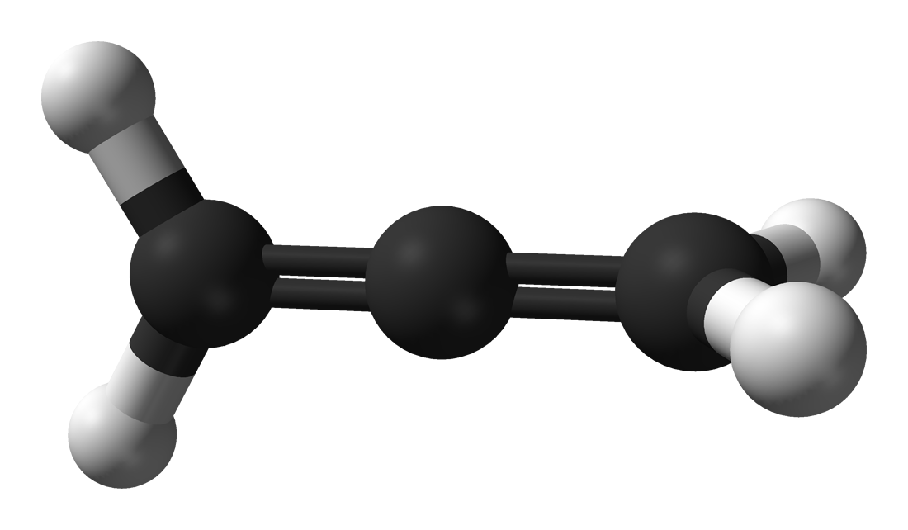
Kontrolně-probouzecí-navazovací otázka:
Jaké operace a prvky symetrie přísluší molekule allenu?

Slide 10
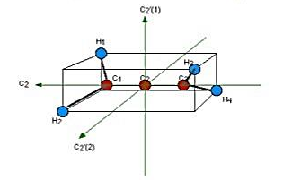

Slide 11
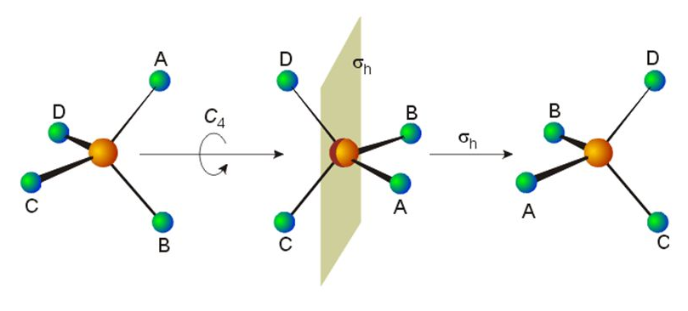
d. Nevlastní rotace kolem n-četné rotačně-reflexní osy
Obr. 11.6 / Atkins v detailnější reprezentaci

Slide 12
11.1.2 Klasifikace molekul podle symetrie
Samostudium v rozsahu Atkins/11.1.2
Plus seminář: Studijní text Mgr. Jakuba Stoška.
Zde zmiňujeme pouze vybrané „vysvětlovací“ body.

Slide 13
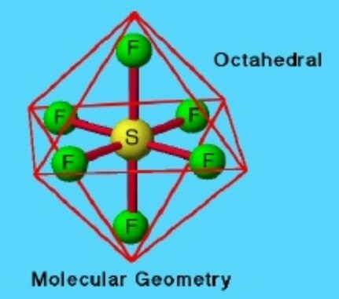
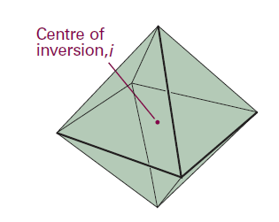
Kolika-četné osy symetrie mají oktaedrické molekuly?

Slide 14
11.2 Aplikace symetrie v teorii molekulových orbitalů

Slide 15
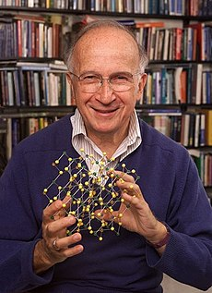
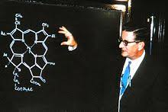
R. B. Woodward, 1917-1979
R. Hoffmann, * 1937 Zoločiv
US americký organický chemik, nositel Nobelovy ceny za chemii za rok 1965, a to za jeho mimořádný přínos umění organické syntézy. Mezi jeho nejdůležitějším počiny patří stanovení molekulární struktury a/nebo syntéza mnoha složitých přírodních sloučenin.
Roald Hoffmann (narozen jako Roald Safran je americký chemik, nositel Nobelovy ceny za chemii za rok 1981. Obdržel ji společně s Kenichim Fukuim za průkopnické teorie chemické reaktivity a jejich aplikace v chemii

